Slide 1



基礎第2回補足 ソフトの画面説明
きそだい
かい
ほそく
がめんせつめい

Slide 2
目次
もくじ
Filmoraの画面説明
フィモーラ

Slide 3

Filmoraの画面説明
フィモーラ
がめんせつめい
いろ きのう
しょうかい
色んな機能を紹介します。

Slide 4

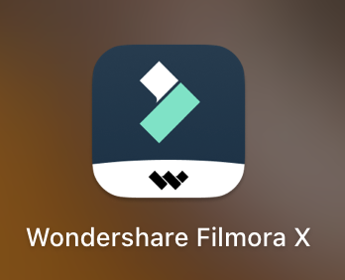
Filmoraを立ち上げよう
フィモーラ
た
あ
まず、Filmoraを
立ち上げよう！
フィモーラ
た
あ
Filmoraを立ち上げます。
パソコンの「Wondershare Filmora X」の
アイコンをダブルクリックしましょう。
フィモーラ
た
あ

Slide 5
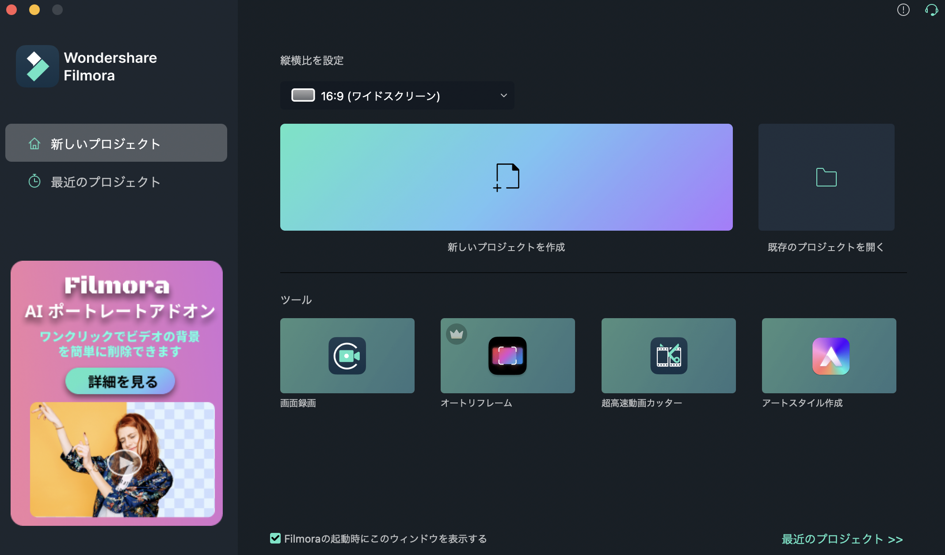
Filmoraを立ち上げよう
フィモーラ
た
あ
「新しいプロジェクトを作成」を
クリックしましょう。
あたら
さくせい

Slide 6
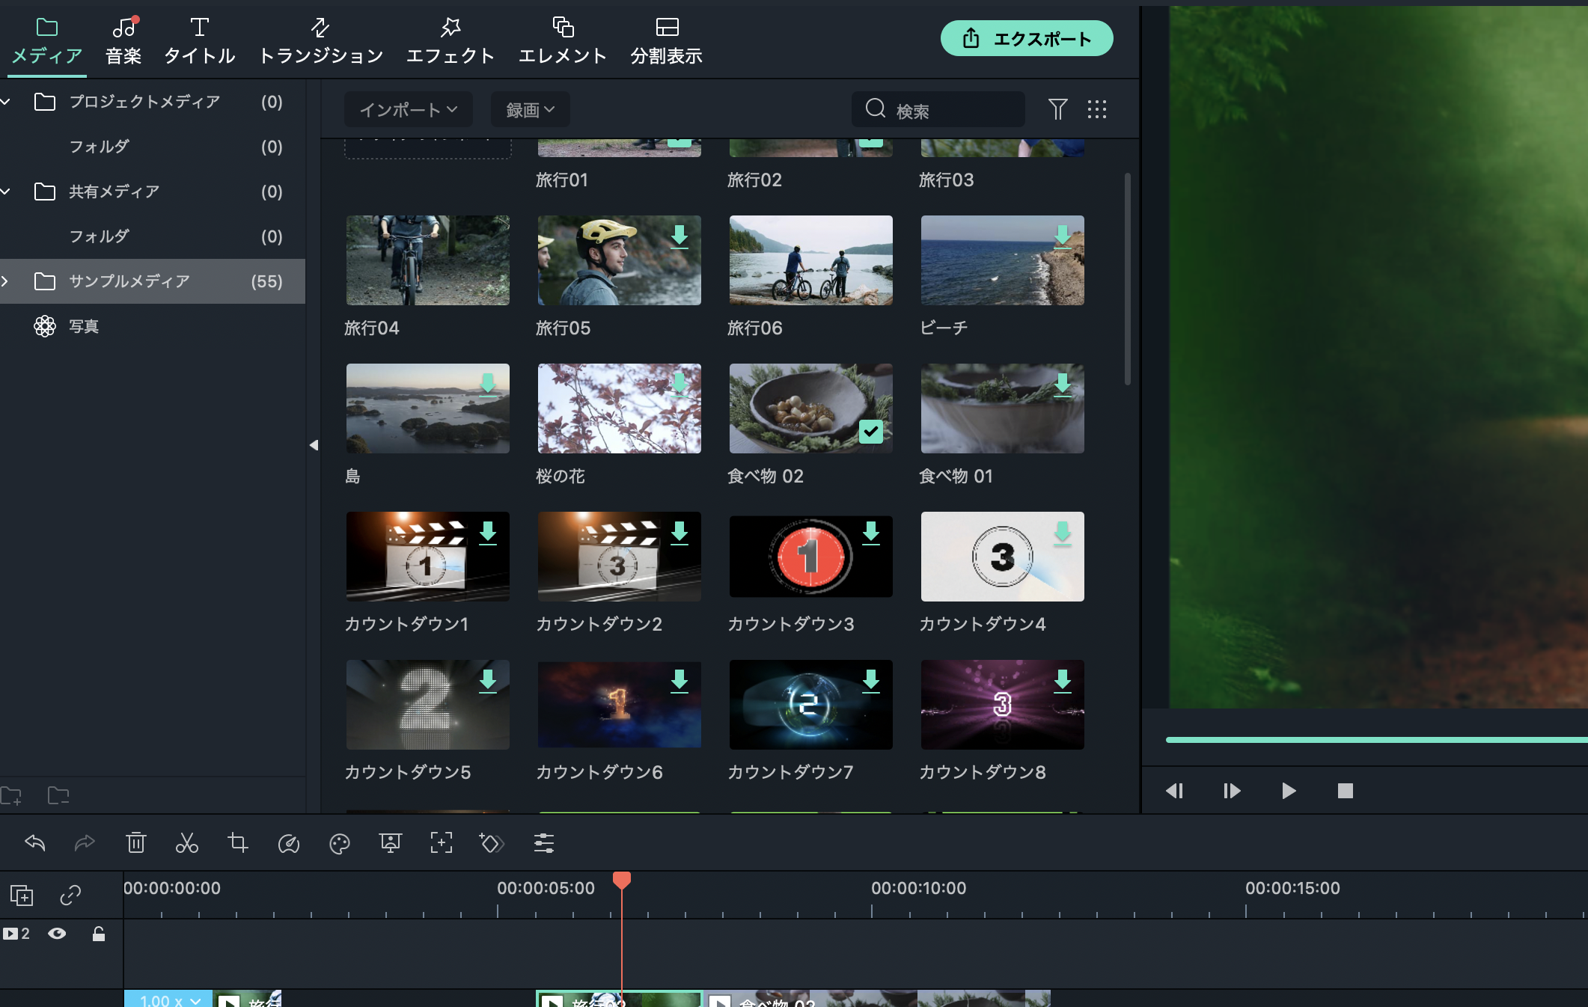

「メディア」では、パソコン内にある動画や
写真の素材を見られます。
ない
どうが
しゃしん
そざい
み
ここから動画編集に使う素材を
選びます。
どうがへんしゅう
つか
そざい
えら

Slide 7
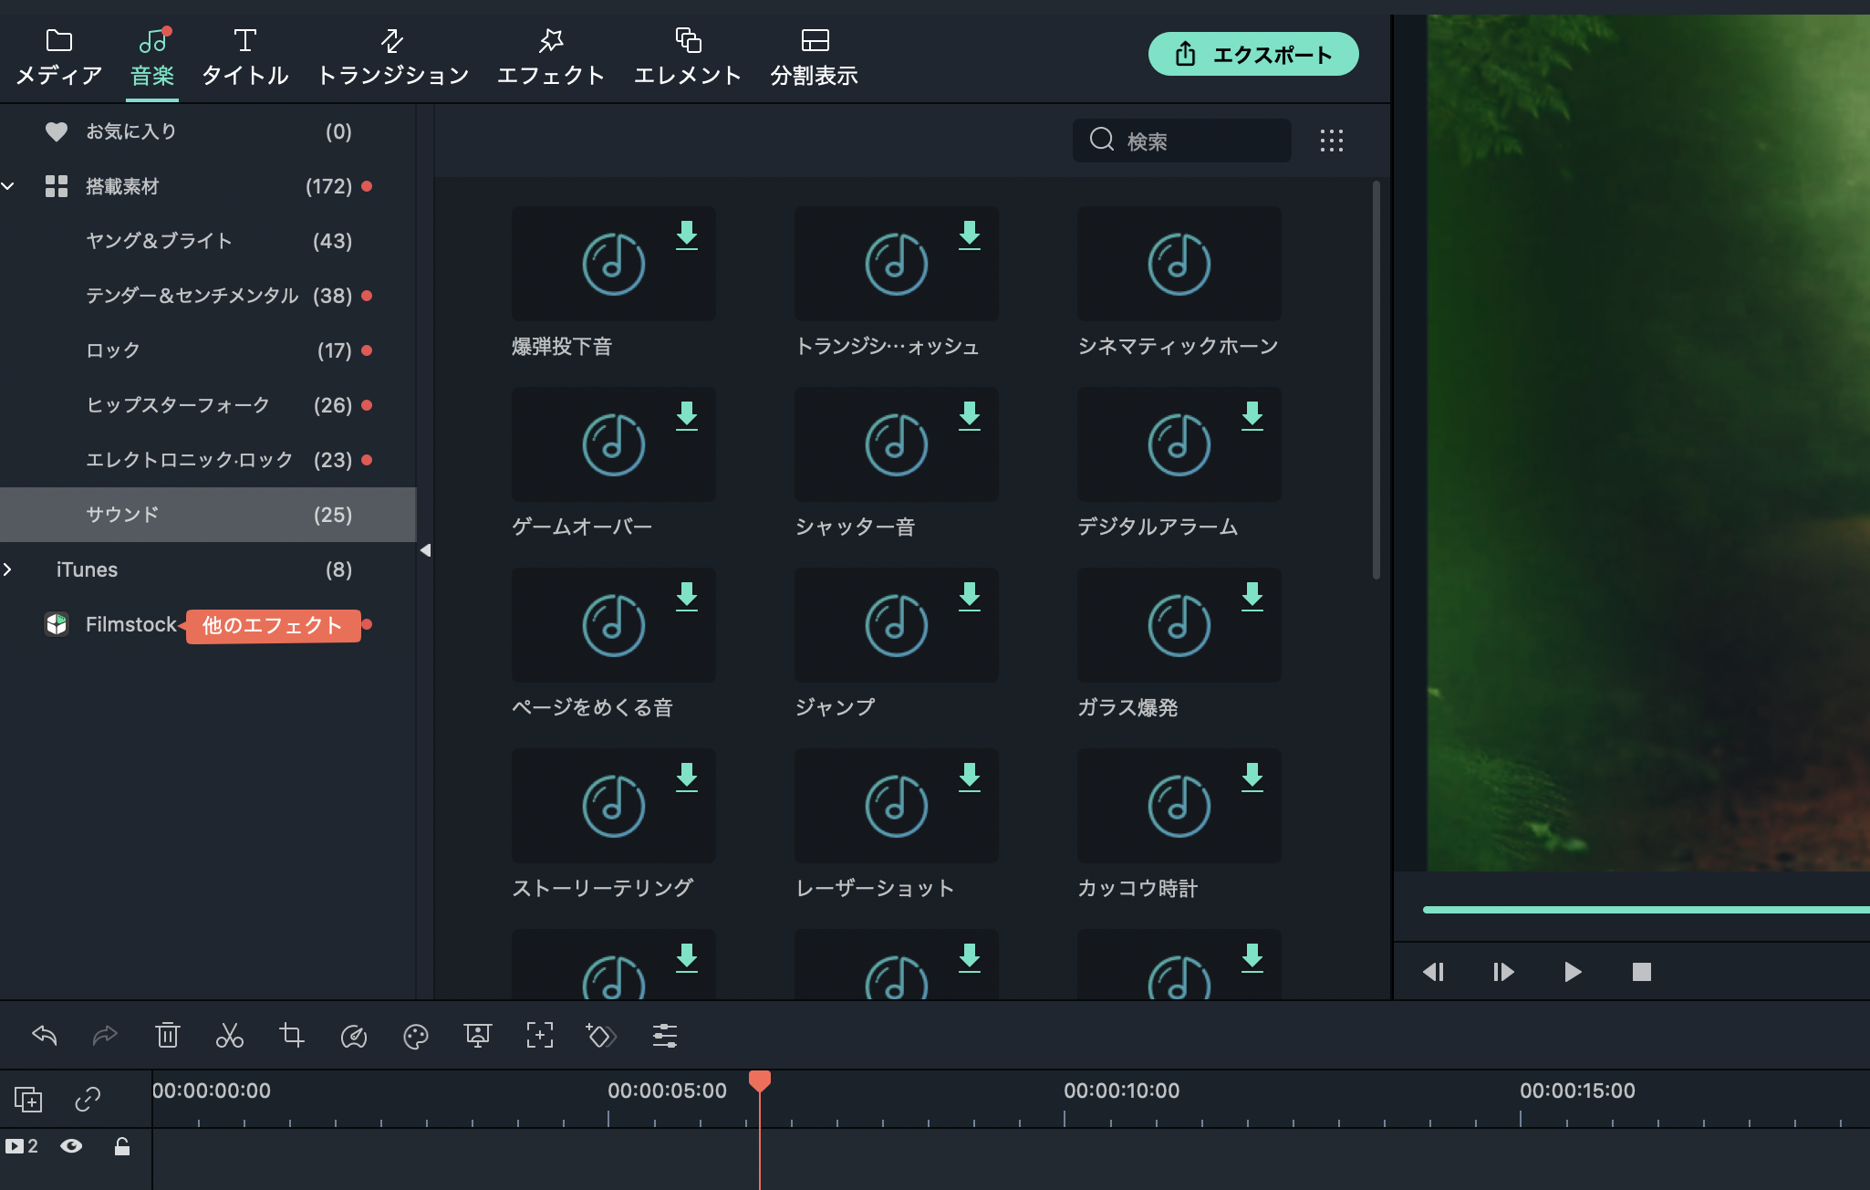
「音楽」では、フリーの音楽や
パソコンの中に入っている音楽を
動画編集に使えるよ！
おんがく
おんがく
なか
はい
おんがく
どうがへんしゅう
つか

Slide 8
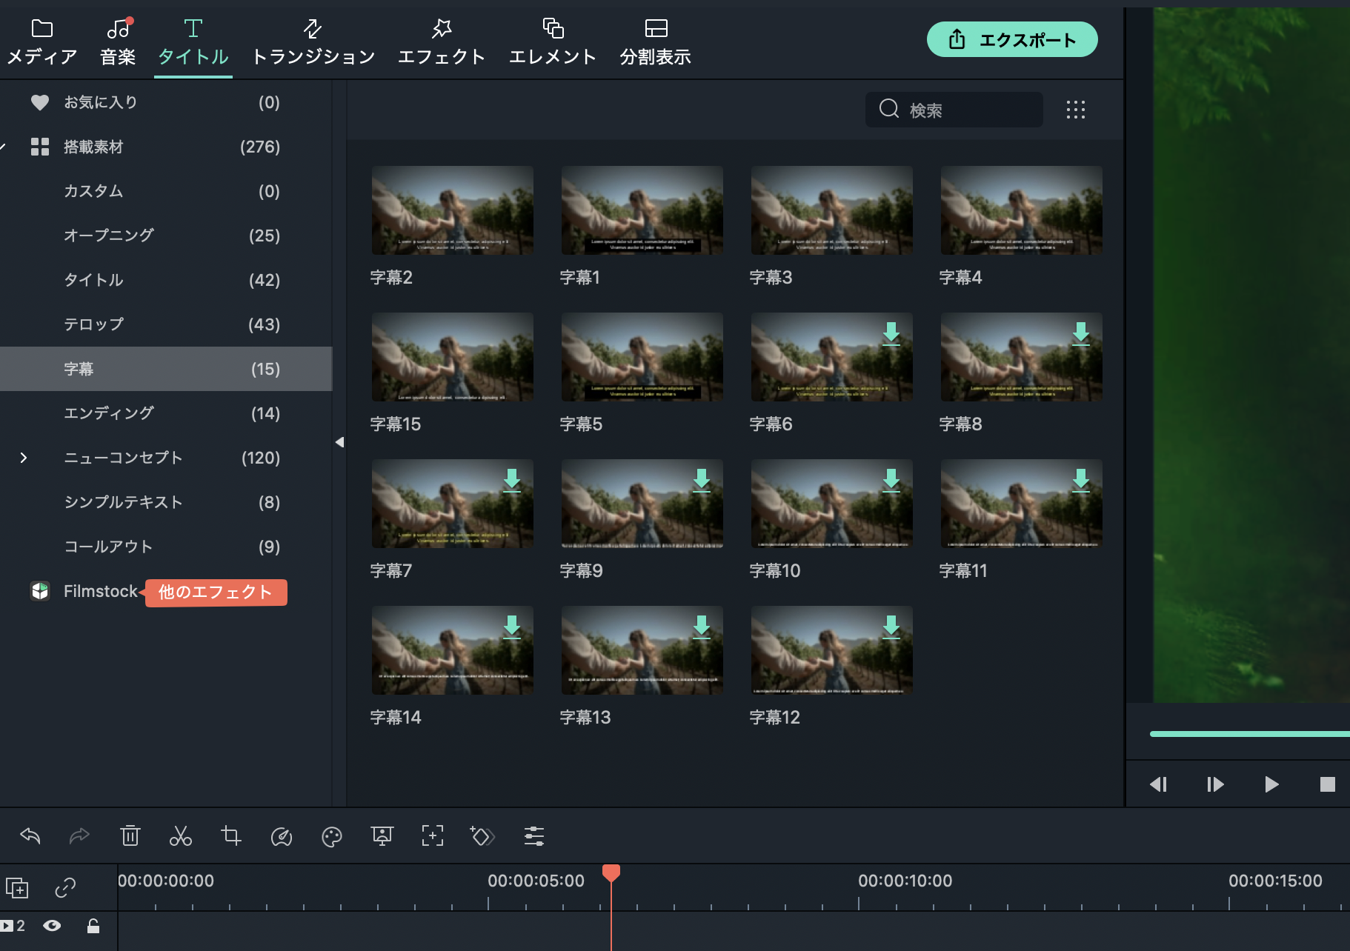

どうがない い
「タイトル」では、動画内にテキストを入れることができます。
用意されているテンプレートを使うと
かっこいい表現ができるよ！
ようい
つか
ひょうげん

Slide 9
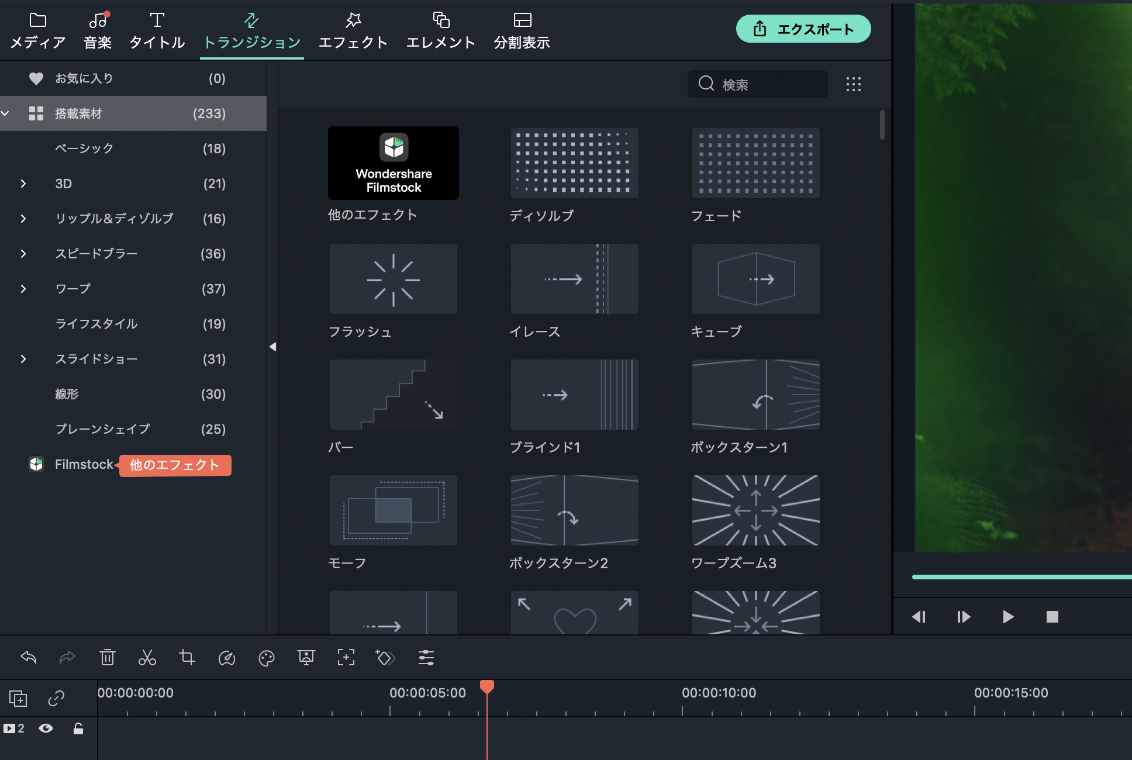
「トランジション」では、
動画と動画の繋ぎ方を調整できます。
どうが
どうが
つな
かた
ちょうせい
動画と動画の間に
スライドして使うことができるよ。
どうが
どうが
あいだ
つか

Slide 10
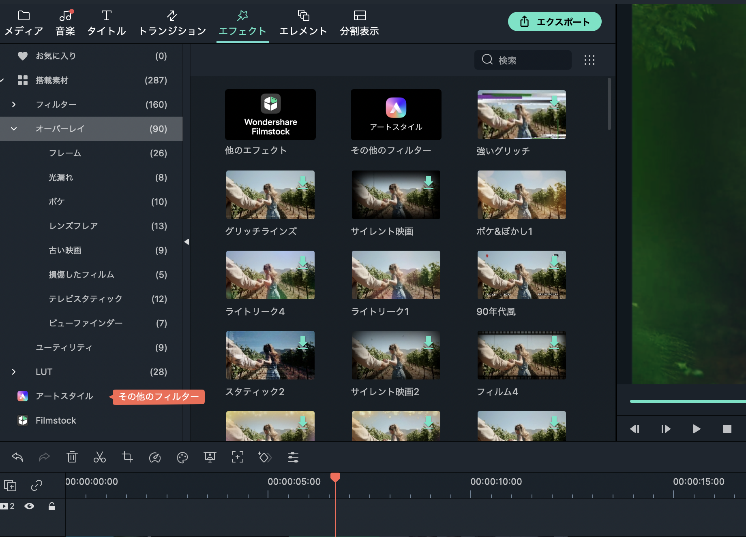
「エフェクト」では、
動画にかっこいい効果をつけることができます。
どうが
こうか
動画にスライドして使うよ！
どうが
つか

Slide 11
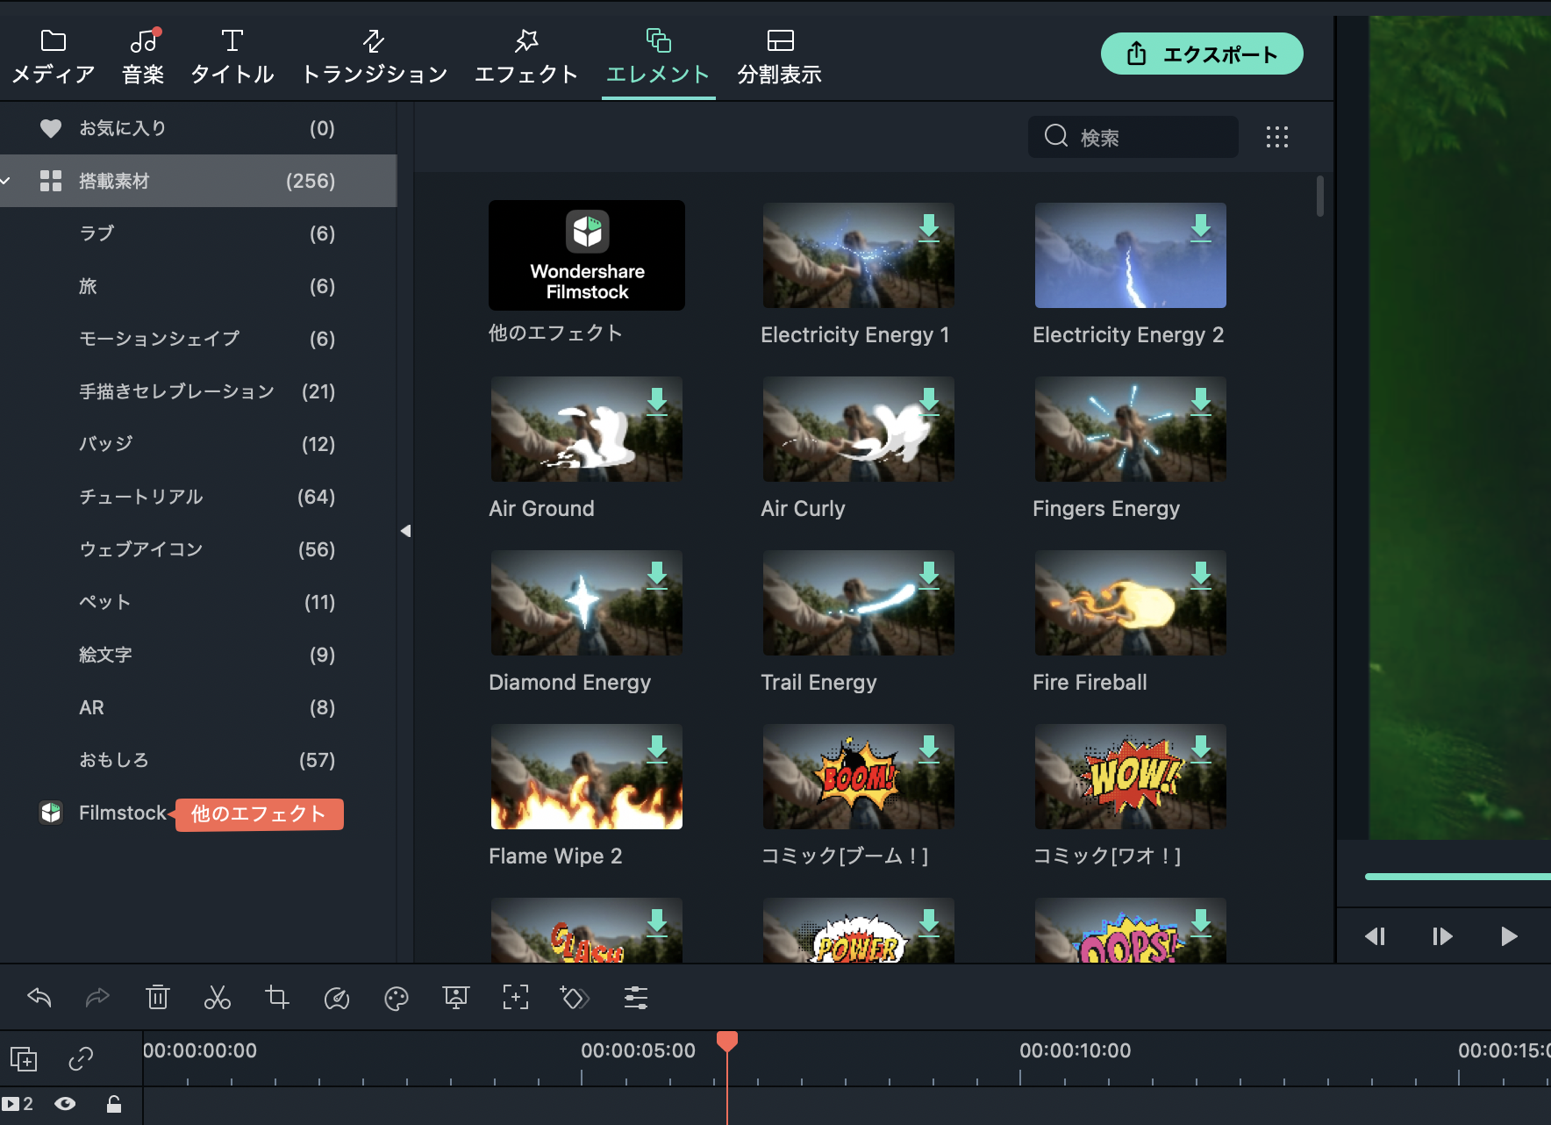
「エレメント」を使うと、
動画にアニメーションを追加することができます。
つか
どうが
ついか
イナズマや炎を出すことが
できるよ！
ほのお
だ

Slide 12
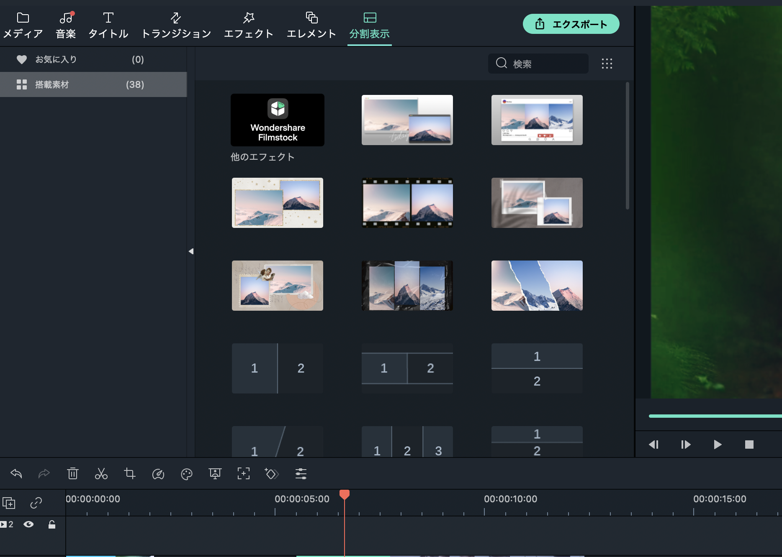
ぶんかつひょうじ
「分割表示」では、
画面を分割して二つの動画を同時に流すことができます。
がめん
ぶんかつ
どうが
どうじ
なが

Slide 13
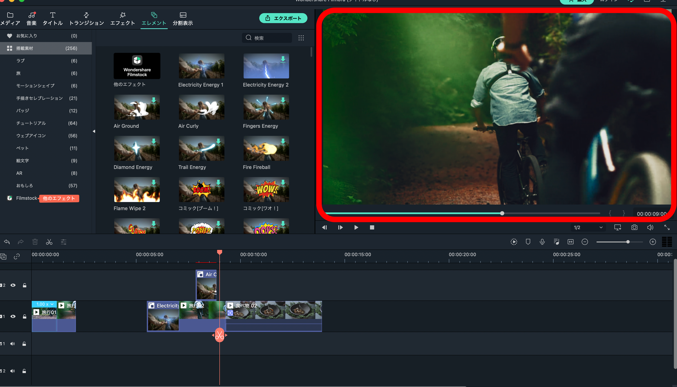
赤枠で囲っている部分が、
今編集している動画が表示される部分です。
ここで動画を確認しながら編集していきます。
あかわく
かこ
ぶぶん
いまへんしゅう
どうが
ひょうじ
ぶぶん
どうが
かくにん
へんしゅう
いまへんしゅう
どうが
今編集している動画が
表示される場所
ひょうじ
ばしょ

Slide 14
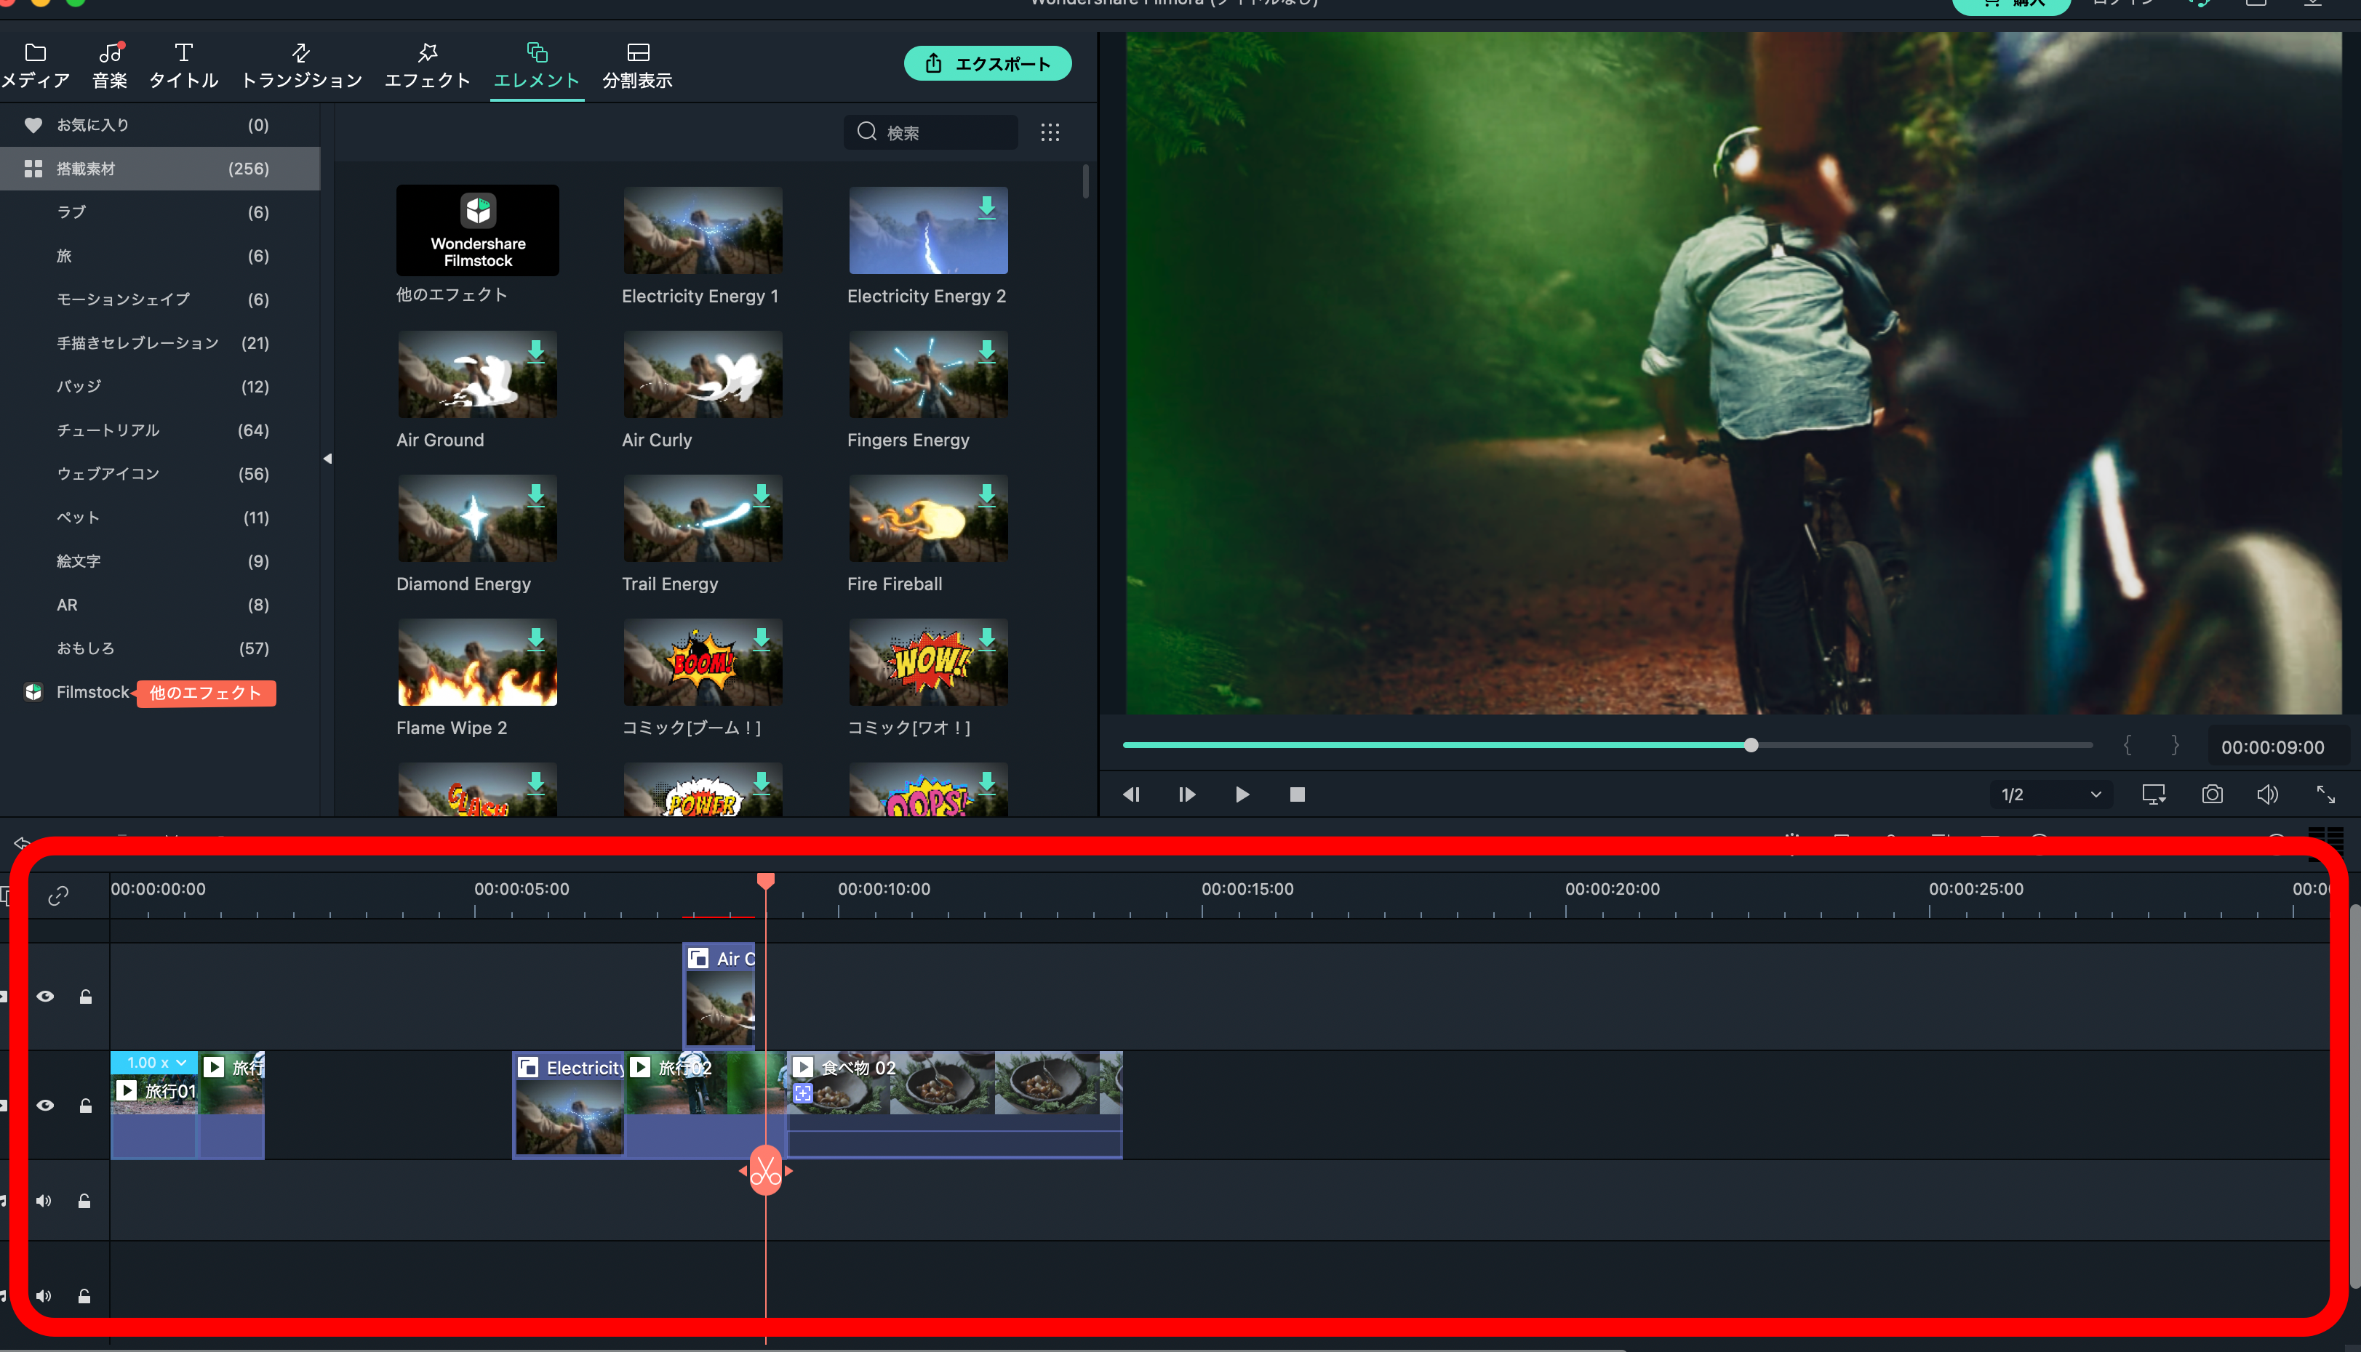
赤枠で囲っている部分が、タイムラインと呼ばれる場所です。
ここに動画や写真、テキストやエフェクトを追加し、
一本の動画に編集していきます。
あかわく
かこ
ぶぶん
よ
ばしょ
どうが
しゃしん
ついか
いっぽん
どうが
へんしゅう
タイムライン

Slide 15
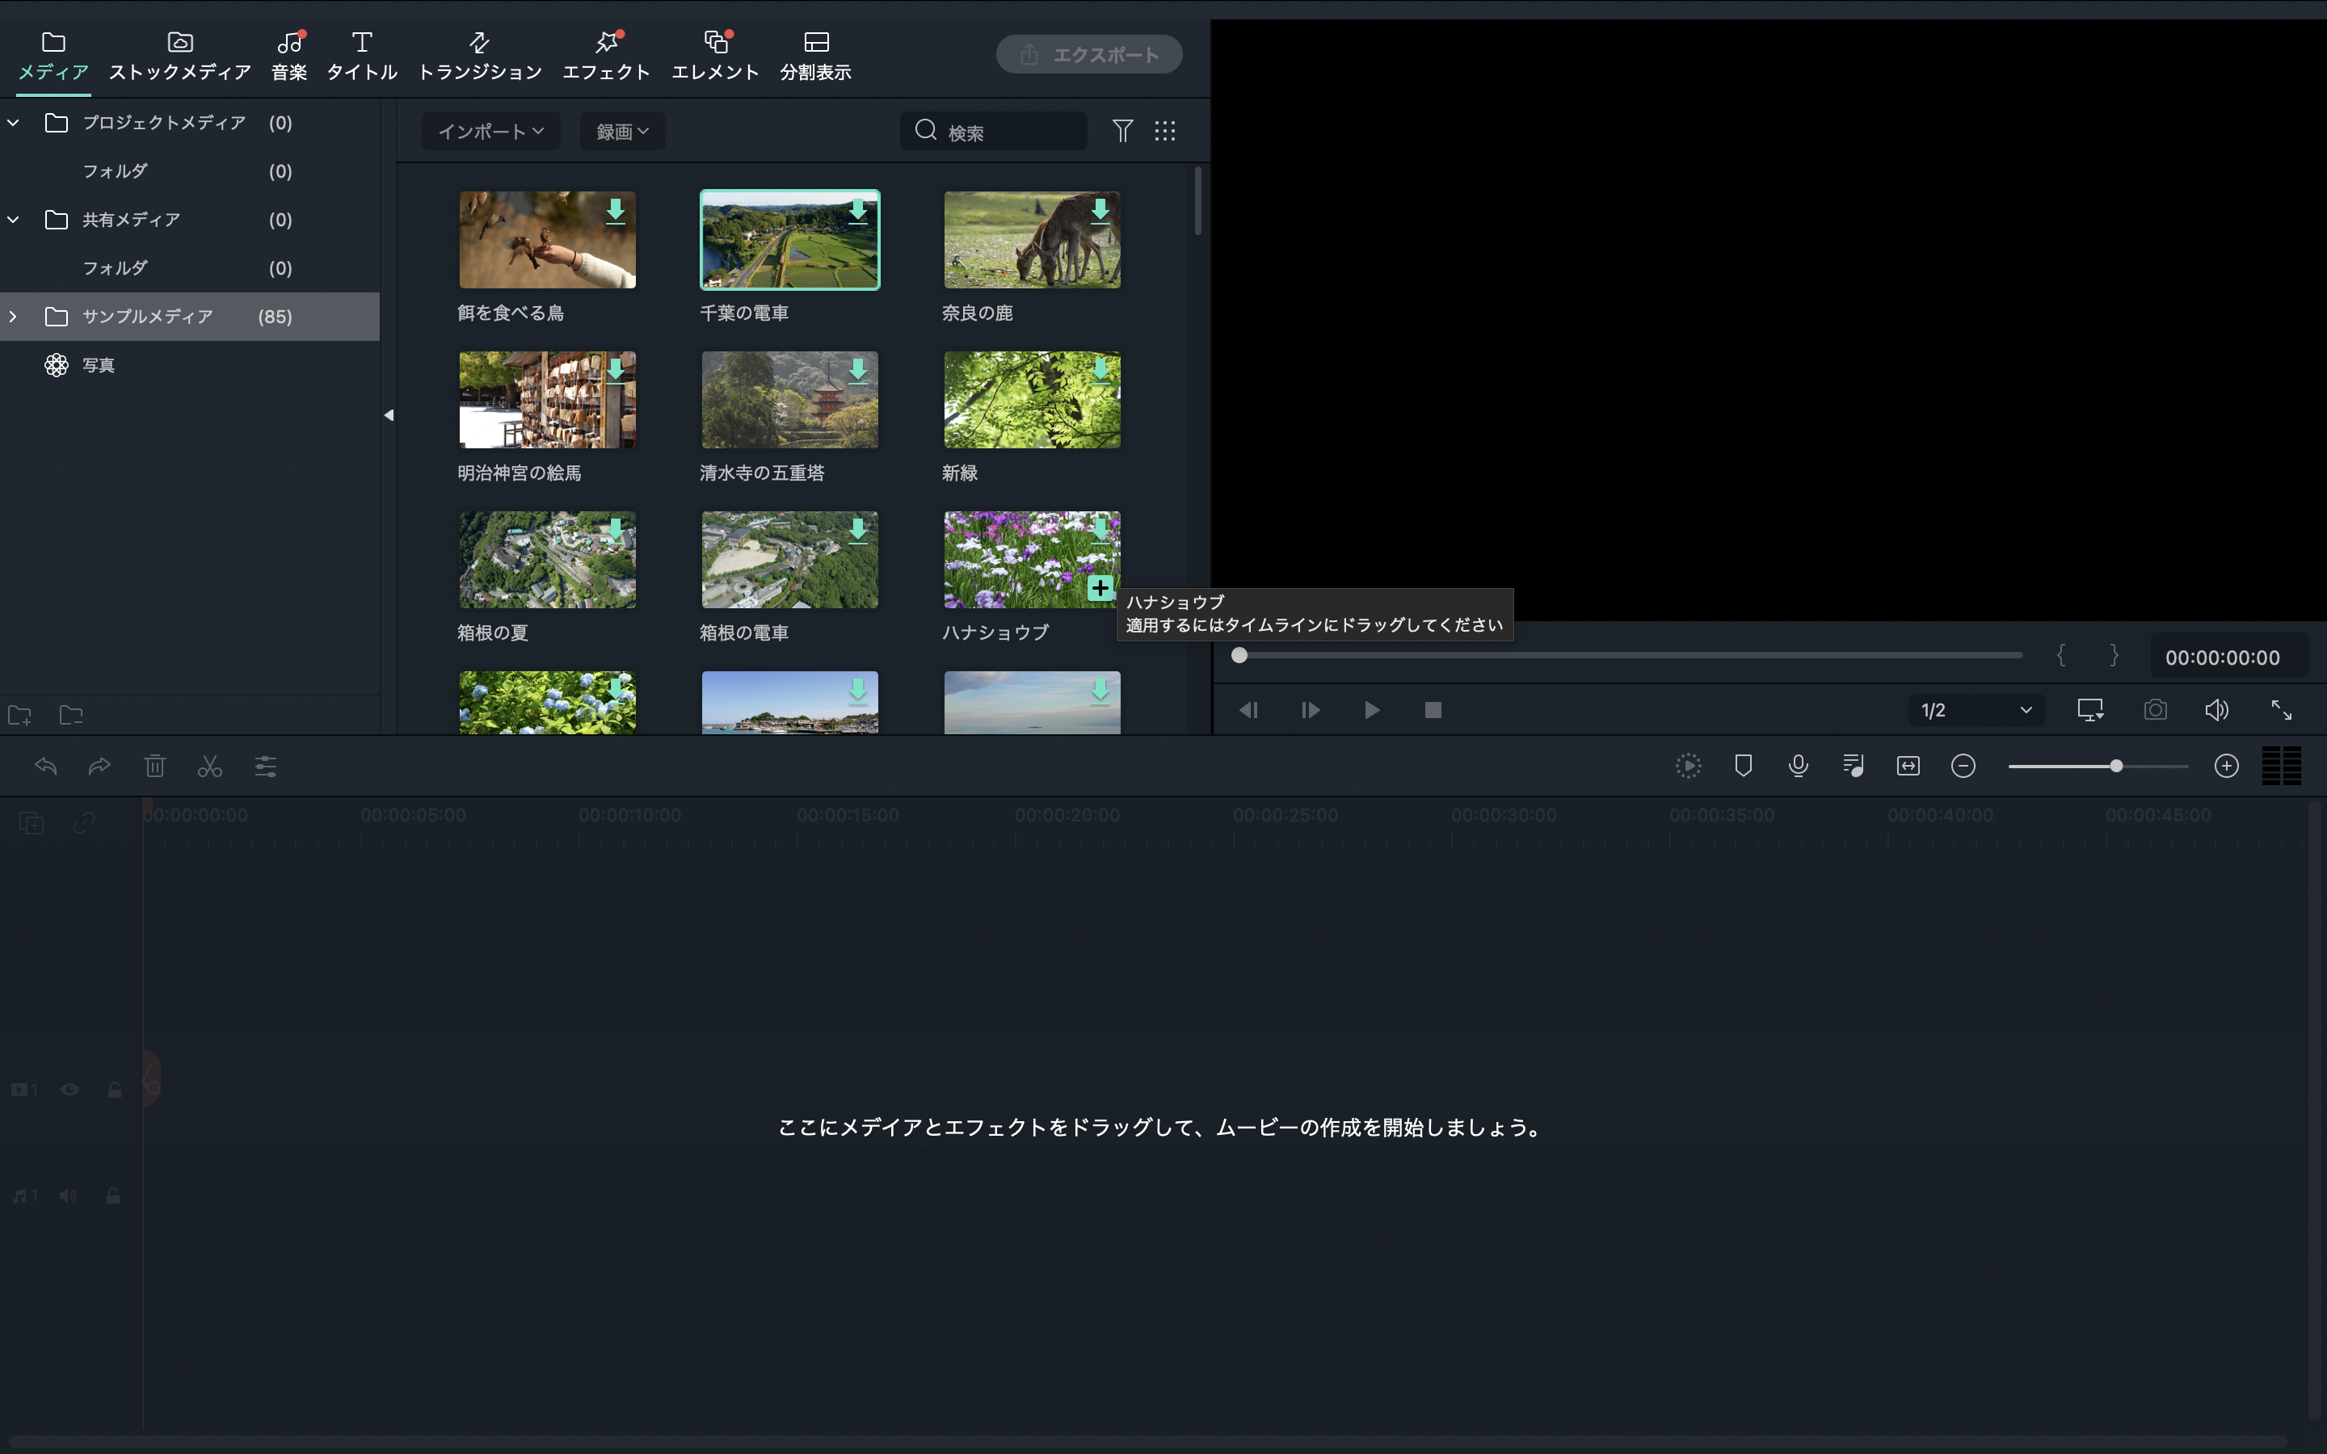
動画を選んでみよう
どうが
えら
「メディア」の「サンプルメディア」から
好きな動画を選んでタイムラインにドラッグします。
す
どうが
えら
がぞう
画像では
「千葉の電車」を
選んでいるよ！
ちば
でんしゃ
えら

Slide 16
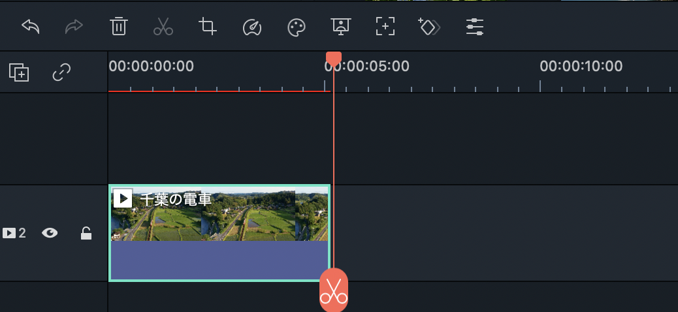
アイコンの意味
いみ
1.元に戻す・やり直し
作業を一つ前に戻したり
進めたりできます。
もと
もど
なお
さぎょう
ひと
まえ
もど
1
2
3
すす
2.削除
選択した素材を消すことができます。
さくじょ
せんたく
そざい
け
3.分割
素材をカットすることができます。
ぶんかつ
そざい

Slide 17
4.クロップ
動画の大きさを変えることが
できます。
どうが
おお
か
4
5
5.スピード
動画のスピードを変えられます。
スローや早送りができます。
どうが
か
はやおく

Slide 18
6.高度色彩補正
動画の色を変えることが
できます。
こうどしきさいほせい
どうが
いろ
か
6
7
7.グリーンスクリーン
背景を変更したり、
特殊効果を作成します。
はいけい
へんこう
とくしゅこうか
さくせい

Slide 19
8. モーショントラッキング
グラフィックやビデオを追加して、
ビデオ内のカメラなどの動きを追跡します。
9. カスタムアニメーション
アニメーションをカスタマイズします。
※8,9は使うことはほとんどありません。
10. 編集
選択した素材の角度や大きさ、
場所を変えることができます。
ついか
ない
うご
ついせき
8
9
10
つか
へんしゅう
せんたく
そざい
かくど
おお
ばしょ
か

Slide 20
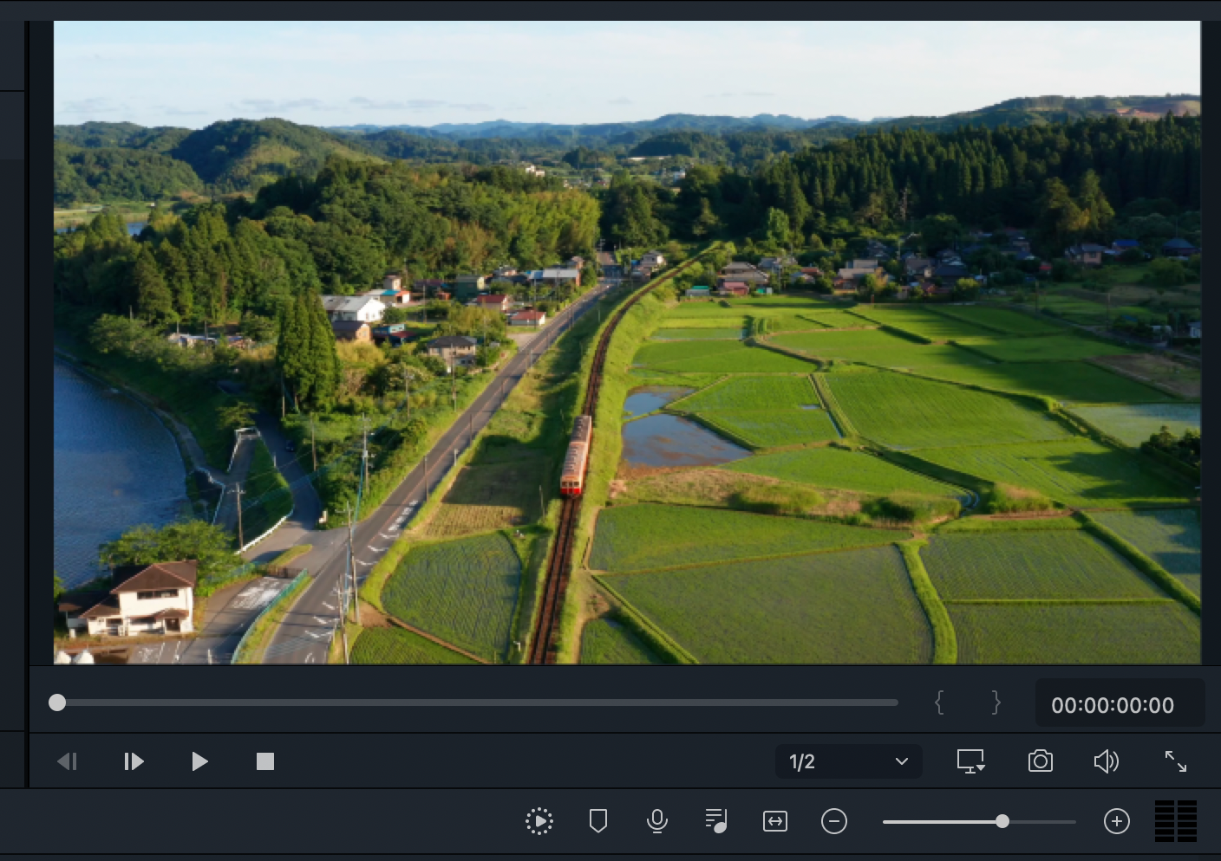
1.レンダリングプレビュー
動画を見やすい状態にしてくれます。
どうが
み
じょうたい
2.マーカー
タイムライン上に
印をつけることができます。
じょう
しるし
1
2
3
3.ボイスオーバー
その場で録音ができます。
ば
ろくおん

Slide 21
4.オーディオミキサー
声と音楽の音量の大きさを
別々に調節できます。
こえ
おんがく
おんりょう
おお
べつべつ
ちょうせつ
5.ズーム
タイムラインを一番見やすい
大きさにしてくれます。
いちばんみ
おお
4
5
6
6.ズームアウト
タイムラインの大きさを調節できます。
編集に合わせて調節します。
おお
ちょうせつ
へんしゅう
あ
ちょうせつ

Slide 22
7.プレビュー品質と表示設定
画質を調節できます。
動画の綺麗さや形を
変えることができます。
ひんしつ
ひょうじせってい
がしつ
ちょうせつ
どうが
きれい
かたち
か
8.スクリーンキャプチャ
押すことで
画面に表示されている部分を
切り取ることができます。
お
がめん
ひょうじ
ぶぶん
7
8
9
き
と
9.音量
ボリュームを調節できます。
おんりょう
ちょうせつ

Slide 23
10.フルスクリーン
画面いっぱいに動画を
表示できます。
11.再生/停止
再生や一時停止ができます。
がめん
どうが
ひょうじ
さいせい
ていし
11
10
さいせい
いちじていし

Slide 24

おつかれさまでした！
がんばったね！

